Slide 1
商品识别的解决方案及落地研究
鲍文杰 2019.1.2

Slide 2
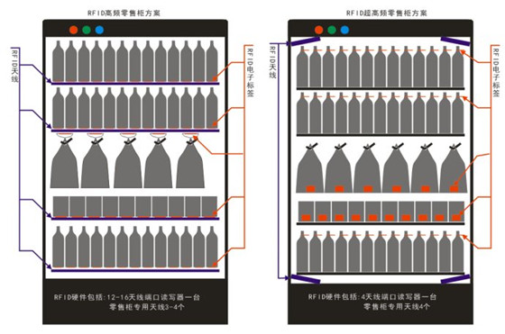
商品识别的发展以及存在问题
商品识别发展从称重，RFID，弹扣，视觉
称重的问题，同一层只能摆放单价相近的物品，混合摆放的难度大。
RFID(Radio Frequency Identification) 它将每件商品都贴上一个RFID的电子标签，实现自动实时读取售货机内货物数量及属性。

Slide 3
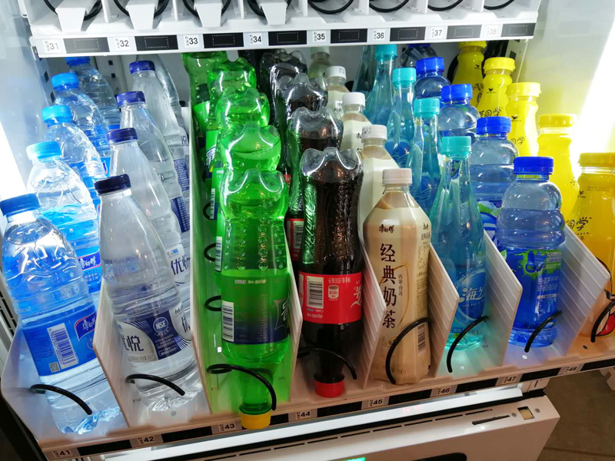
商品识别的发展以及存在问题
弹扣，一般每一格摆放的东西需要相同，而且因为不同商品的体积大小不一样需要采用不同型号的弹簧卡口。一般需要配备一块显示器来进行商品选购。
视觉方法：早期主要是静态识别，即拍照上传，然后云端识别，返回结果；也有动态识别的，基本都是基于检测的识别。存在的问题是售货机中的雾气，灯光，玻璃反光会对于识别的影响很大会导致漏检，误检。

Slide 4
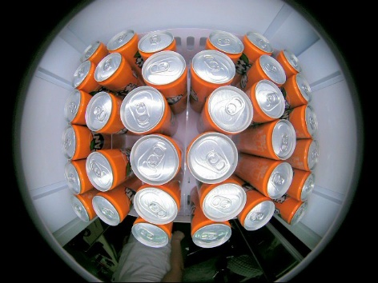
分析早期视觉方案效果不好的原因
外界的环境因素干扰，柜内的光照、起雾干扰。
拍照的角度选取。是一个俯视图，采用的是鱼眼镜头，行业内使用的摄像头分辨率普遍偏低。
商品之间摆放密集，会存在遮挡的情况。
商品的特征有限，俯视图主要是看商品瓶盖和一些侧面信息，那么在镜头正下方的商品就只能根据瓶盖来区分了。
Notes:
而且早期的视觉方案是每一层都有一个摄像头，那么如果存在一个微小的误差的话，就有可能会被放大四倍。所以综上来说早期的视觉方案不稳定，鲁棒性差使得其没有发挥真正的效果。

Slide 5
解决方案
目标检测+目标追踪策略
检测部分采用的是学习的方法，追踪部分采用的是后处理的方法。通常这样的组合称为Tracking-by-Detection(TBD)策略。
检测器负责检测当前帧上存在的目标，追踪器负责根据当前位置来预测下一帧目标会出现在哪，即预测目标运动轨迹，以及通过匹配算法来关联当前帧的目标和下一帧的目标。如果在下一帧上没有匹配到关联的框则不进行预测，如匹配到了目标则进行位置更新。从而得到一个多目标的跟踪器（MOT）。

Slide 6
主要方法-检测部分
检测部分：也是核心部分，基于TBD的追踪策略使得检测的质量直接决定了跟踪效果的好坏。这部分是一个学习的过程
采用Cascade-RCNN作为检测器。Cascade-RCNN在框坐标的回归分支中加入了级联结构，使得模型对于输入框坐标有一个渐进式的修正过程。

Slide 7
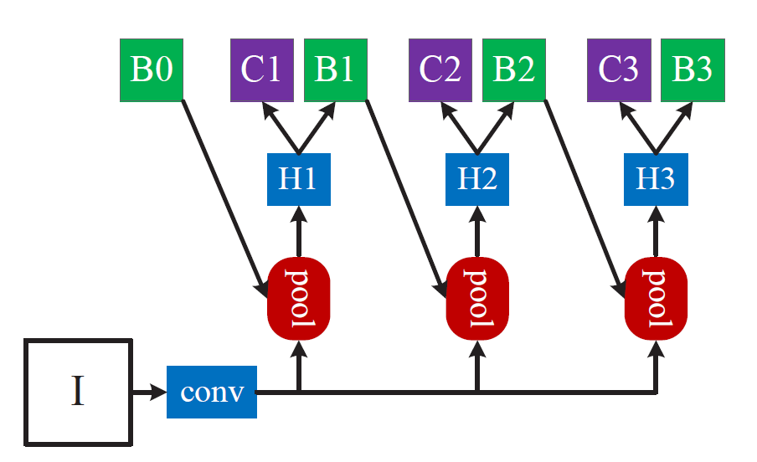
Cascade-RCNN网络结构
I表示输入，conv表示抽取特征的卷积层。
B0表示通过RPN网络所获得的proposals。
pool表示ROIPooling。H表示检测器的head。
C和B分别表示分类输出和框坐标回归输出。

Slide 8
主要方法-追踪部分
kalman Filter（卡尔曼滤波）
Kuhn-Munkres Algorithm（KM算法）
卡尔曼滤波是一种线性最优模型，用来对目标的轨迹进行预测，并且使用确信度较高的跟踪结果来对预测结果进行修正，在控制反馈领域有广泛使用。
KM算法是一种寻找带权二分图最优匹配的算法，在多目标跟踪可以理解为寻找视频前后两帧中目标匹配的最优解。
Notes:
了解KM算法需要从匈牙利算法说起，可以把匈牙利算法看成是权值都相等的KM算法

Slide 9
kalman Filter
评估一些重要的但是无法直接测量的量；用于多传感器信息融合领域。
kalman滤波的前提的目标的运动的线性模型，误差的分布假设为高斯分布。
kalman滤波是综合考虑预测值和观测值后得到一个相对准确的实际值。
过程：
step1：对目标的运动情况进行建模，明确需要评估的状态。
step2：寻找状态转移矩阵，计算预测状态和预测误差转移公式。
step3：寻找观测矩阵，确定观测误差
step4：更新预测的状态和误差

Slide 10
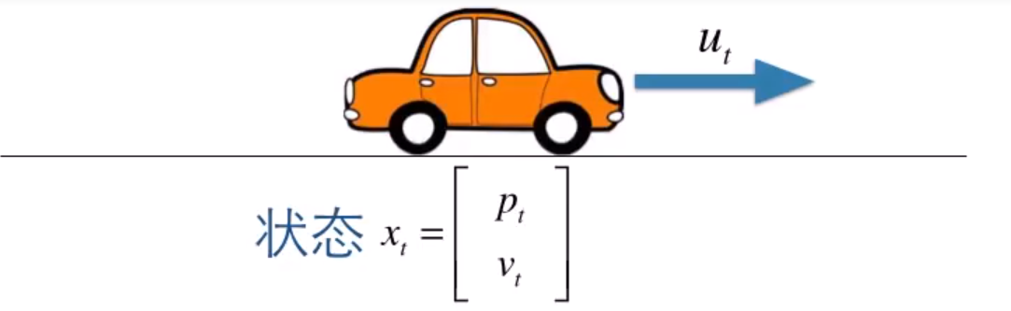
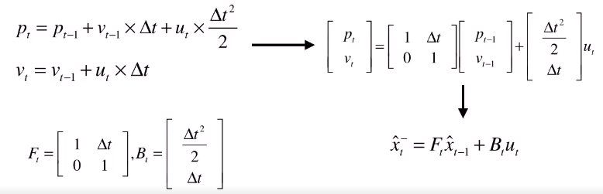

示例-小车运动模型
这里确定了t时刻小车的两个状态量：位置和速度。
然后需要确定t-1时刻是经过过什么样的变换得到t时刻的状态,即寻找状态转移矩阵
$$F_{t}$$

Slide 11
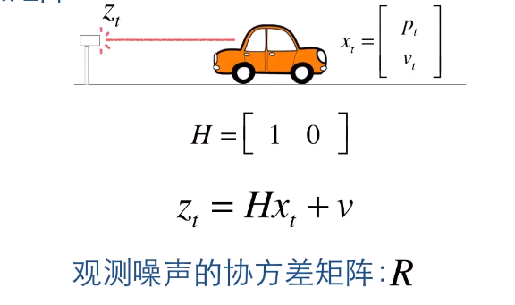
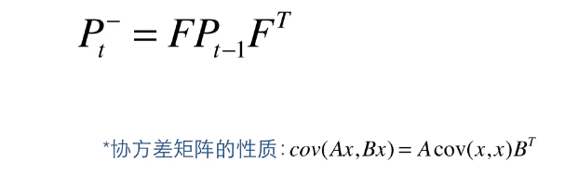
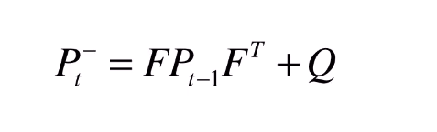




示例-小车运动模型
确定了状态转移矩阵 那么下一步需要确定t-1时刻的预测误差 经过转移矩阵后传递到t时刻得到误差 为多少。
噪声协方差矩阵的传递公式：
一般来说预测模型本身不会完全正确，所以存在误差Q，所以需要加上本身的误差Q。
$$F_{t}$$
目前为止预测部分解决了，现在来解决观测部分。即寻找观测矩阵，如小车模型里面只需要通过一个测距仪来观测小车在每个时刻的位置
H则为观测矩阵，v表示的是观察过程的误差，R是其协方差矩阵，这里因为z为标量，所以R也是方差。
$$P_{t−1}$$
$$P_{t}$$
$$z_{t}$$
Notes:
因为kalman 滤波假设的误差分布为高斯分布，所以对于单变量来说就是用均值和方差来表示，对于多变量就是用协方差来表示。

Slide 12

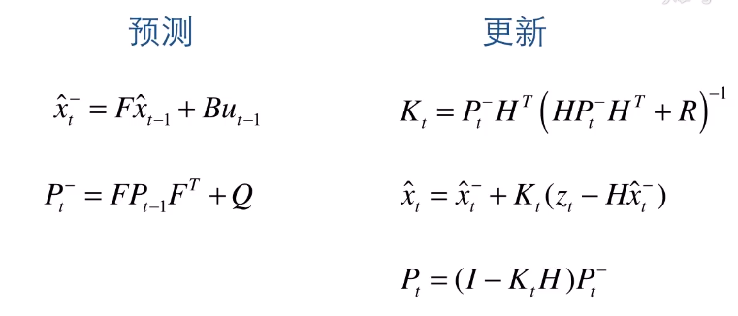
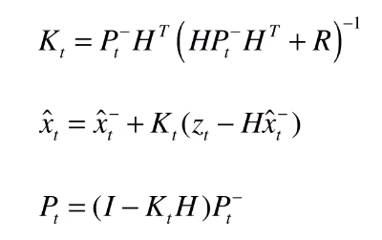
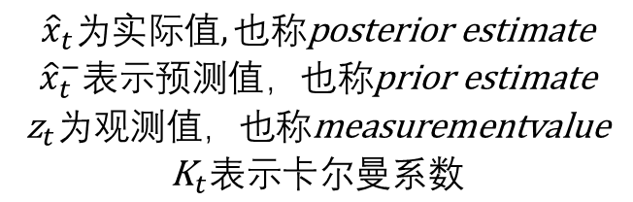
示例-小车运动模型
状态更新
这里
所以通过卡尔曼系数就可以控制预测值和观测值了。具体会得到下面的三个更新公式
这就是整个kalman 滤波的过程，主要包括预测模块和使用观测值来更新预测值模块。
$$\begin{matrix}{\hat{x}}_{t}为实际值,也称\text{posterior} \text{estimate} \\ {\hat{x}}_{t}^{−}表示预测值，也称\text{prior} \text{estimate} \\ {\text{z}}_{t}为观测值，也称\text{measurementvalue} \\ {\text{K}}_{t}表示卡尔曼系数\end{matrix}$$

Slide 13


将kalman滤波结合到追踪里面
$$\left(u,v,γ,h,\dot{x},\dot{v},\dot{γ},\dot{h}\right)$$
步骤：确定并初始化八个状态量 。分别表示当前帧中检测框的中心点坐标(u,v)，纵横比 ，高h，以及这四个量相应的速度。
然后确定状态状态转移矩阵F，初始化状态协方差矩阵P，初始化状态转移协方差矩阵Q，(P,Q都为对角阵的形状，Q的值越小表明我们对于物体运动的建模的准确性越有信心)。
然后再确定观测矩阵H,以及初始化观测的噪声协方差R（这里R也是一个对角矩阵，如果R的值越大表明越不相信观测值）
最终根据预测和跟新的五个公式修正下一帧目标框的位置。
$$γ$$

Slide 14
Hungarian algorithm
在多项式时间内进行二分图的最大匹配。
匈牙利算法主要用来对不同两帧之间的框进行匹配关联。
二分图指的是有两个顶点的集合U,V。集合内的顶点不存在路径，路径仅存在U和V的顶点之中。在追踪里面因为同一帧的不同检测框不会为同一个目标，所以不需要互相关联，相邻两帧的检测框需要相互联通，我们的目的是将相邻两帧的检测框尽可能的两两匹配起来。

Slide 15
匹配过程
以左图为例，假设左边的集合A是我们在第N帧检测到的目标框集合，右边集合B是我们在第N+1帧检测到的目标集合。红线连起来的图，是算法认为是同一行人可能性较大的目标。由于算法并不是完全正确的，所以并不一定会保证每张图都有一对一的匹配，一对二甚至一对多，再甚至多对多的情况都时有发生。但是我们的目标是获得尽可能多的一对一的跟踪结果，所以哦我们需要用匈牙利算法来寻找最大的匹配。
集合A
集合B
A1
B1
A2
B2
A3
B3
A4
B4

Slide 16

匹配过程
先构建几条基本的路径,将存放在集合C中。则先向作图绿色的连线表示的两条有效路径加入到集合C中得到C=((A1,B1),(A2,B2))
在匹配A3的时候因为A3可以匹配的B1,B2已经提前被抢占了，所以这个时候需要让A1,A2妥协一下才行。于是从A3出发走交错路。交错路径记为M，则M=((A3,B1),(B1,A1),(A1,B2),(B2,A2),(A2,B3))
此时去M于C的异或，C=C M
得C=((A3,B1),(A1,B2),(A2,B3)) 可以看到经过
处理以后C的路径多了一个，则刚好可以使
A1,A2,A3结点都有且仅有一个匹配。
A1
B1
A2
B2
A3
B3
$$⊕$$
A4
B4

Slide 17

匹配过程
先构建几条基本的路径,将存放在集合C中。则先向作图绿色的连线表示的两条有效路径加入到集合C中得到C=((A1,B1),(A2,B2))
在匹配A3的时候因为A3可以匹配的B1,B2已经提前被抢占了，所以这个时候需要让A1,A2妥协一下才行。于是从A3出发走交错路。交错路径记为M，则M=((A3,B1),(B1,A1),(A1,B2),(B2,A2),(A2,B3))
此时去M于C的异或，C=C M
得C=((A3,B1),(A1,B2),(A2,B3)) 可以看到经过
处理以后C的路径多了一个，则刚好可以使
A1,A2,A3结点都有且仅有一个匹配。
对于A4来说，已经没有符合起匹配的顶点，所以A4结点就不匹配了。这样一个图的最大匹配就完成了
A1
B1
A2
B2
$$⊕$$
A3
B3
A4
B4

Slide 18
至于KM算法
匈牙利算法将每个匹配对象的地位视为相同，在这个前提下求解最大匹配。但是这样的匹配只能是得到一个拥有最大匹配的二分图的解，但是却并不是最优的。在研究的多目标跟踪问题时因为每个匹配对象不可能是同等地位的，总有一个真实目标是我们要找的最佳匹配，而这个真实目标应该拥有更高的权重，在此基础上匹配的结果才能更贴近真实情况（一般以计算相邻两帧中检测框的IOU作为权重）。这样就变为了一个带权重二分图的匹配，思想和匈牙利算法类似，但是因为加了权重，所以匹配的过程中需要考虑到权重的分配。具体细节参见：这里

Slide 19
模型落地研究
深度学习的众多模型落地难问题一直为人们所诟病。
虽然说算力已经比较充足了，但是对于一般的工业应用来说，尤其是像无人售货机这样分布的很分散，如果云服务既要来保障支付的流量又需要保证图像甚至是视频的传输使得成本变得很高。所以模型的本地化则显得尤为重要，也就是说如何利用有限的计算资源来处理复杂的模型计算，这成了制约深度学习模型难以落地的一个很大的障碍。而且当前很多再论文中的技巧在实际的使用中的复杂环境变的不在有用。

Slide 20
落地研究需要解决的问题
有限的算力范围内能够接受的处理速度。
模型的大小以及性能需要保证。

Slide 21
有限的算力范围内能够提供满意的处理速度
因为一般售货机都是安卓板卡，能提供的运算资源有限。所以就需要借用一些优化过的库，如OpenVINO，OpenCV等。
OpenVINO是英特尔基于自身现有的硬件平台开发的一种可以加快高性能计算机视觉和深度学习视觉应用开发速度工具套件，支持各种英特尔平台的硬件加速器上进行深度学习，可以对OpenCV进行加速和优化，并且允许直接异构执行。 支持在Windows与Linux系统，Python/C++语言。

Slide 22
模型的大小以及性能需要保证
近些年来出现了很多轻量级的网络：如MobileNet系列,ShuffleNet等。专门应用于计算力受限的移动设备，采用depth-wise convolution, point-wise convolution和通道混洗(channel shuffle)来减少参数达到压缩模型的效果。
除了压缩模型通常应用到移动端的时候还会考虑使用精度低的数据类型来计算，如FP16，称为half float。如果将FP32数据的运算都改为FP16则最终的模型大小理论上可以压缩一半，而且性能影响很小。其次就是模型剪枝，通过剔除一些不必要的模块来进一步的精简模型

Slide 23
计划
首先稳定好基于检测的商品追踪的部分，在这个基础上将模型迁移到移动端的安卓板卡，最终使得商品检测模块可以在移动端高效稳定的运行
Thanks

